Slide 1
Efeito Doppler
Prof.:Marco Macêdo

Slide 2
Definição
O Efeito Doopler é caracterizado por uma aparente mudança na frequência de uma onda mecânica ou eletromagnética.

Slide 3
Definição
Ondas Concêntricas
λ cte!

Slide 4
Definição
λ_{A} < λ_{B}
B
A
f_{A} > f_{B}
Agudo
Grave

Slide 5
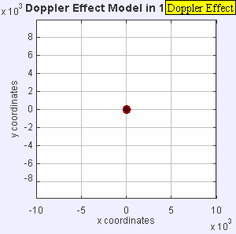
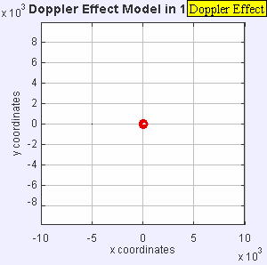
Comparando...

Slide 6
Aplicações
Medicina
Aproximação de Galáxia, estrelas e meteoritos
Eco localização
Radares

Slide 7
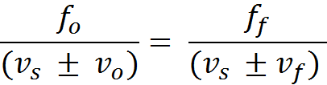
Análise Matemática

Slide 8
Ondas de Proa

Slide 9
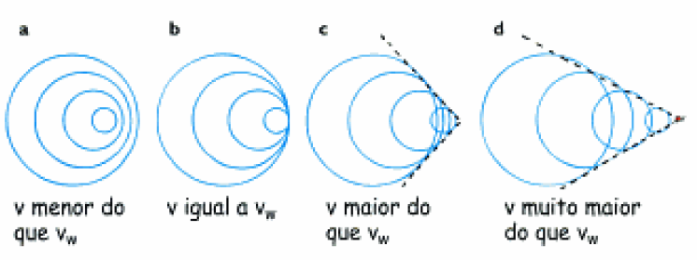
Ondas de Proa

Slide 10
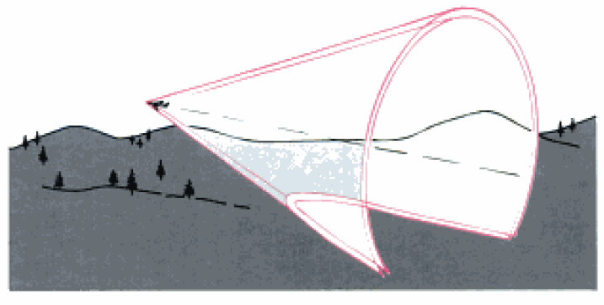
Ondas de Choque

Slide 11
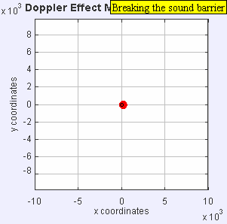
Ondas de Choque
Barreira do som

Slide 12
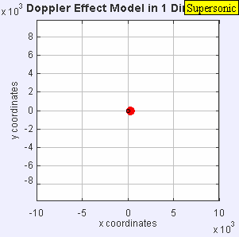
Ondas de Choque
Quebra da barreira do som

Slide 13


Slide 14
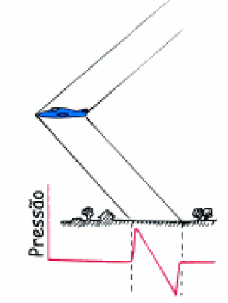
Ondas de Choque

Slide 15
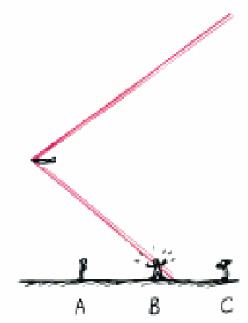
Ondas de Choque

Slide 16
Exercícios
Sobre o efeito Doppler pode – se afirmar:
Uma estrela estará se aproximando da terra quando a luz percebida tiver um desvio para o violeta / azul.
Quando uma fonte sonora se aproxima de um observador, este observa as ondas mais velozes e portanto um som mais agudo.
O efeito Doppler só ocorre em ondas sonoras.
Em um ultra – som a imagem captada na tela ocorre devido a um aumento da velocidade das ondas refletidas pelo tecido do feto.
Um guarda consegue aplicar multas de excesso de velocidade através do efeito Doppler. Através da mudança de velocidade das ondas refletidas pelo automóvel isso se torna possível.

Slide 17
Exercícios
Uma fonte sonora com frequência de 440 Hz se movimenta com uma velocidade de 20 m/s. Um condutor de um automóvel que se move na mesma direção com a mesma velocidade perceberá devido ao efeito Doppler:
Uma frequência superior a 440 Hz.
Uma frequência inferior a 440 Hz.
Uma frequência igual a 440 Hz.
As ondas se propagarem mais rapidamente.
As ondas se propagarem com menor rapidez.

Slide 18
Exercícios
Um professor lê o seu jornal sentado no banco de uma praça e, atento às ondas sonoras, analisa três eventos
I. O alarme de um carro dispara quando o proprietário abre a tampa do porta-malas.
II. Uma ambulância se aproxima da praça com a sirene ligada.
III. Um mau motorista, impaciente, após passar pela praça, afasta-se com a buzina permanentemente ligada. O professor percebe o Efeito Doppler apenas
a) no evento I, com frequência sonora invariável
b) nos eventos I e II, com diminuição da frequência.
c) nos eventos I e III, com aumento da frequência.
d) nos eventos II e III, com diminuição da frequência em II e aumento em III.
e) o nos eventos II e III, com aumento da frequência em II e diminuição em III.

Slide 19
Exercícios
Analise as afirmações abaixo e assinale a correta:
Uma onda de proa será produzida salvo uma condição: que as ondas produzidas pela fonte possuam uma velocidade menor que a velocidade da fonte
Quanto mais rápida é uma fonte emissora maior será o ângulo do V formado por uma onda de proa
Quando uma fonte se aproxima de um observador este nota um som mais agudo, devido a frequência e a velocidade da onda terem aumentado
Uma nave subsônica pode produzir ondas de choque
A barreira do som pode ser explicada através de um fenômeno, sobretudo, de interferência construtiva

Slide 20
Exercícios
Todos os métodos de diagnose médica que usam ondas ultrassônicas se baseiam na reflexão do ultrassom nas interfaces (superfícies de separação entre dois meios) ou no efeito Doppler produzido pelos movimentos dentro do corpo. A informação diagnóstica sobre a profundidade das estruturas no corpo pode ser obtida enviando um pulso de ultrassom através do corpo e medindo-se o intervalo de tempo entre o instante de emissão do pulso e o de recepção do eco. Uma das aplicações do efeito Doppler é examinar o movimento das paredes do coração, principalmente dos fetos. Para isso, ondas ultrassônicas de comprimentos de onda de 0,3 mm são emitidas na direção do movimento da parede cardíaca. Como boa aproximação, a velocidade do ultrassom no corpo humano vale 1500 m/s. Num exame oftalmológico, detectou-se um eco proveniente de um elemento estranho no humor vítreo. O intervalo de tempo entre o pulso emitido e o eco recebido foi de 0,01 ms. A que distância da córnea se localiza o corpo estranho?
a) 0,45 cm
b) 0,55 cm
c) 0,65 cm
d) 0,75 cm

Slide 21
Exercícios
O efeito Doppler recebe esse nome em homenagem ao físico austríaco Johann Christian Doppler que o propôs em 1842. As primeiras medidas experimentais do efeito foram realizadas por Buys Ballot, na Holanda, usando uma locomotiva que puxava um vagão aberto com vários trompetistas que tocavam uma nota bem definida. Considere uma locomotiva com um único trompetista movendo-se sobre um trilho horizontal da direita para a esquerda com velocidade constante. O trompetista toca uma nota com frequência única f. No instante desenhado na figura, cada um dos três observadores detecta uma frequência em sua posição. Nesse instante, a locomotiva passa justamente pela frente do observador D₂.

Slide 22
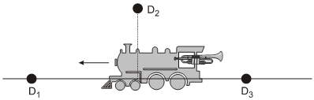
Exercícios
Analise as afirmações abaixo sobre os resultados da experiência.
I. O som percebido pelo detector D₁ é mais agudo que o som emitido e escutado pelo trompetista.
II. A frequência medida pelo detector D₁ é menor que f.
III. As frequências detectadas por D₁ e D₂ são iguais e maiores que f, respectivamente.
IV. A frequência detectada por D₂ é maior que a detectada por D₃.
Assinale a alternativa que apresenta as afirmativas corretas.
a) Apenas I e IV.
b) Apenas II.
c) Apenas II e IV.
d) Apenas III.

Slide 23
Exercícios
Um pesquisador percebe que a frequência de uma nota emitida pela buzina de um automóvel parece cair de 284Hz para 266Hz à medida que o automóvel passa por ele. Sabendo que a velocidade do som no ar é 330m/s, qual das alternativas melhor representa a velocidade do automóvel?
a) 9 m/s
b) 5 m/s
c) 10 m/s
d) 15 m/s
e) 20 m/s

Slide 24
Exercícios
A sirene de um carro de polícia emite ondas de 0,34m. O carro se aproxima de um observador em repouso em relação a terra. Sabendo-se que o som se propaga no ar com velocidade de 340 m/s, é correto afirmar.
a) A frequência real é maior do que a frequência percebida pelo observador.
b) A frequência real é menor do que a frequência percebida pelo observador.
c) A frequência real é igual à frequência percebida pelo observador.
d) A frequência real é 800 Hz e a frequência percebida pelo observador é 1.000 Hz.
e) A frequência real é 1.000 Hz e a frequência percebida pelo observador é 800 Hz.

